Slide 1
Mẫu Facade
Nhóm 28:
Văn Vũ Tuấn
Phạm Ngọc Linh
Huỳnh Đức Đăng Khoa

Slide 2
Giới thiệu
Tên đầy đủ: Façade Pattern
Phân loại: Mẫu kiến trúc

Slide 3
Mục đích, ý định
Façade Pattern là pattern cung cấp một giao diện chung đơn giản thay cho một nhóm các giao diện có trong một hệ thống con (subsystem).
Façade Pattern định nghĩa một giao diện ở một cấp độ cao hơn để giúp cho người dùng có thể dễ dàng sử dụng hệ thống con này vì chỉ cần giao tiếp với một giao diện chung duy nhất.

Slide 4
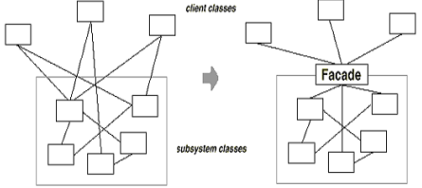
Động lực sử dụng
Cơ cấu một hệ thống thành các hệ thống con nhằm giúp giảm độ phức tạp.
Giao diện bên ngoài của các lớp trong một hệ thống con hoặc một tập các hệ thống con có thể trở nên khá phức tạp.
Khi đó có một cách để giảm thiểu tính phức tạp này là hiện thực một đối tượng façade chịu trách nhiệm cung cấp một giao diện đơn giản hơn biểu diễn cho các chức năng chung của một hệ thống con.

Slide 5
Khi nào sử dụng
Bạn muốn cung cấp một giao diện đơn giản hơn cho một hệ thống con phức tạp:
Các hệ thống con càng phát triển theo thời gian thì chúng càng trơ nên phức tạp
Nhiều mẫu khi được áp dụng thường để lại kết quả là có nhiều và rất nhiều những lớp nhỏ hơn.
Cung cấp một góc nhìn mặc định đơn giản hơn cho một hệ thống con và đủ dùng cho hầu hết các client. Chỉ có các client cần nhiều khả năng chỉnh sửa (customizability) hơn mới cần phải nhìn vượt ra khởi façade.
Có quá nhiều phụ thuộc giữa các client và sự hiện thực các class của một trừu tượng nào đó.
Façade giúp decouple hệ thống con ra khỏi client và các hệ thống con khác, nâng cấp khả năng độc lập và tính di động (portability) của hệ thống con

Slide 6
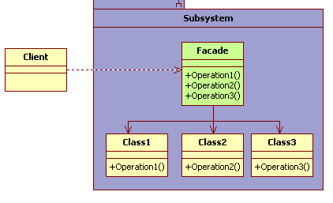
Cấu trúc - Thành phần
Façade
Biết các lớp của hệ thống con nào chịu trách nhiệm cho một request.
Ủy thác các request của client đến các đối tượng của hệ thống con thích hợp.
Subsystem classes:
Thực thi chức năng của hệ thống con.
Xử lý công việc được gán bởi đối tượng Façade.
Không cần biết gì về façade và không giữ tham chiếu đến nó.

Slide 7
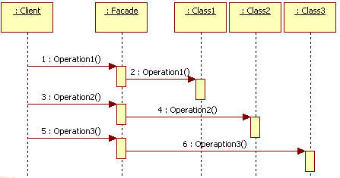
Mối quan hệ

Slide 8
Các hệ quả mang lại
Bảo vệ client khỏi các thành phần của hệ thống con.
Làm giảm coupling giữa hệ thống con và client của nó
Không hề ngăn cản ứng dụng sử dụng các lớp của hệ thống con nếu chúng cần. Do đó ta có thể thoải mái lựa chọn giữa việc dùng façade (giao diện sử dụng trở nên đơn giản hơn) hoặc không dùng façade.

Slide 9
Các mẫu có liên quan
Abstract Factory:
Có thể được sử dụng cùng với Facade đẻ cung cấp một giao diện cho việc tạo ra các đối tượng hệ thống con một cách độc lập với nhau. Abstract Factory cũng có thể được sử dụng như một giải pháp thay thế cho Facage nhằm ẩn đi các lớp phụ thuộc nền tảng (platform-specific).
Mediator:
Tương tự như Façade, tuy nhiên mục đích chính của Mediator là trừu tượng hóa các giao tiếp truyền thông tùy ý giữa các đối tượng colleague. Giao tiếp của các đối tượng colleague phải thông qua Mediator.
Tuy nhiên Façade chỉ đơn giản là trừu tượng hóa giao diện của một đối tượng hệ thống con và làm cho nó dễ xài hơn mà thôi. Façade cũng không định nghĩa các tính năng mới, và các lớp của hệ thống con cũng không biết gì về nó.
Thông thường chỉ một đối tượng Façade là đủ. Do đó các đối tượng Façade thường là các Singleton.

Slide 10
Ví dụ về một số hệ thống thực tế
Các API mà các bên thứ 3 cung cấp cho chúng ta có thể được coi là một ứng dụng của mẫu Façade. Khi đó chúng ta không quan tâm đến hệ thống phức tạp như thế nào nhưng ta vẫn có thể sử dụng các chức năng của hệ thống đó thông qua một façade bao gồm các API mà nó cung cấp

Slide 11
Các chú ý liên quan đến cài đặt
Làm giảm sự liên kết client-subsystem
Các lớp của hệ thống con public hoặc private

Slide 12
Bài toán
Một hệ thống ngân hàng muốn cho khách hàng vay thế chấp thì cần phải thực hiện 3 thao tác chính: kiểm tra thông tin khách hàng, kiểm tra khoản vay của khách hàng có phù hợp hay không, kiểm tra xem khách hàng có đang nợ khoản tiền nào hay không? Nếu cả 3 điều kiện trên thỏa mãn thì mới cho phép khách hàng vay tiền.
Hiện tại hệ thống đang có 3 mô đun riêng rẽ thực hiện việc kiểm tra này, và hiện tại muốn kiểm tra một khách hàng, chúng ta cần phải trải qua 3 bước. Chúng ta có thể rút gọn thao tác này bằng cách sử dụng mẫu façade, sử dụng một hàm duy nhất để thực hiện việc kiểm tra.

Slide 13
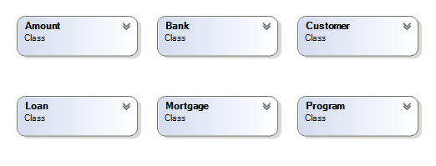
Sơ đồ lớp

Slide 14
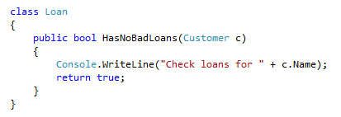
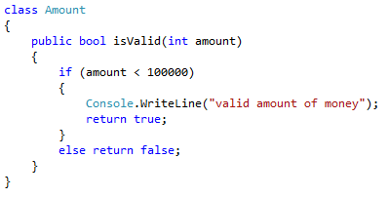
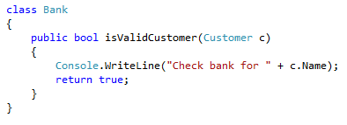
Code minh họa

Slide 15
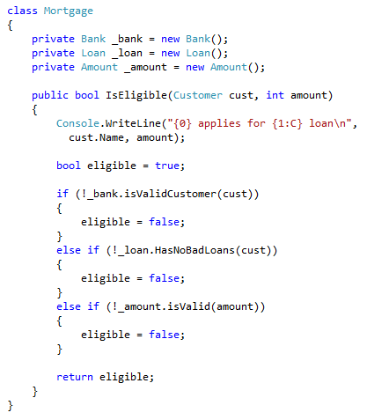
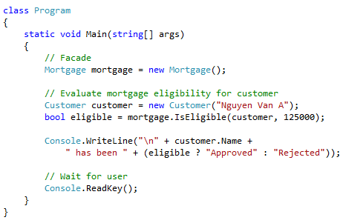
Code minh họa

